Slide 1
2014 CnO Conference
민간주도 Open PaaS 오픈 클라우드 엔진
www.opence.org

Slide 2
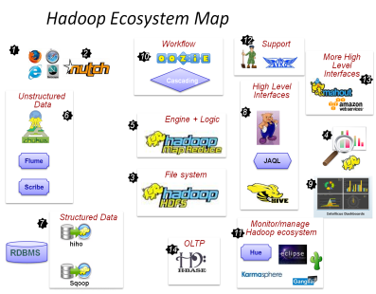
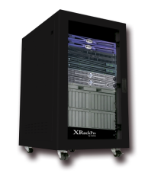
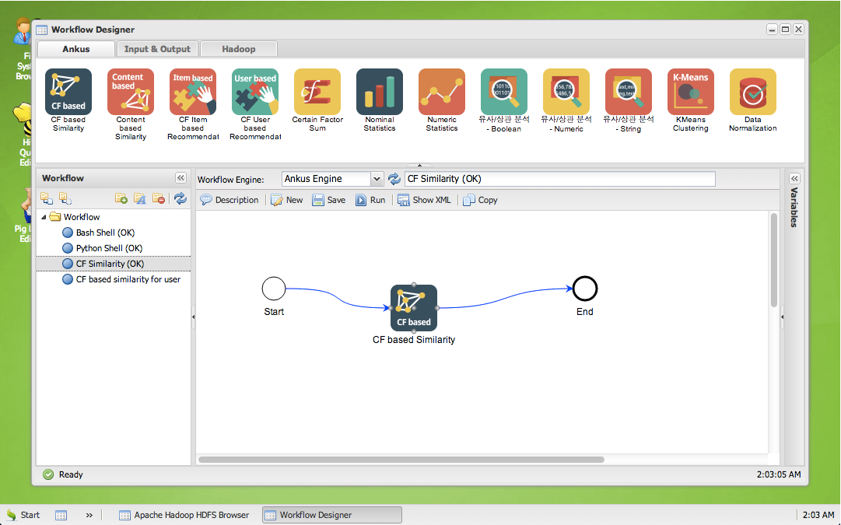
What is OCE?
without OCE
30 days
30 days
30 days
with OCE
7 days
7 days

Slide 3
OCE’s Promise
Running your business with …
Secure
Scalable
Cost-effective way!

Slide 4
OCE will show you today
OCE 1.0 is now downloadable
Services are available
Training Courses
Consulting
Warranty

Slide 5
OCE Status
4 active committer company
40 active developers
Opened OCE R&D Center
Version 1.0 has been released

Slide 6
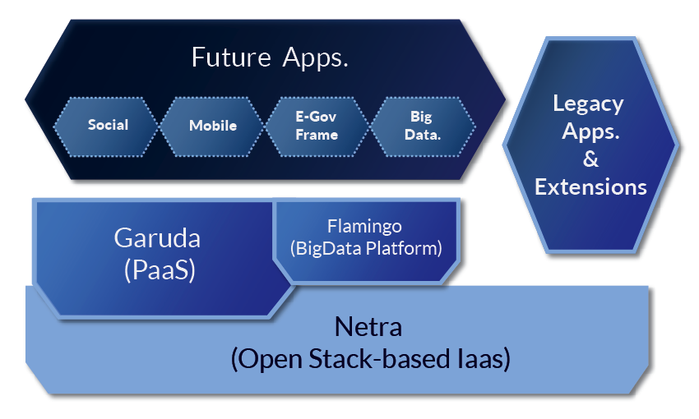
What OCE includes

Slide 7
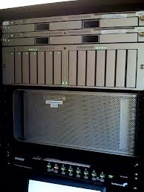
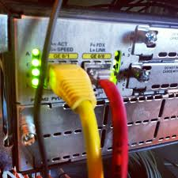
OCE Netra : IaaS
Building Infrastructure
For developer & operator
Minimize Time, Effort, Cost!!!
Notes:
네트라는 앞써 말씀드린 3가지 이슈를 해결하기 위한 오픈소스 프로젝트입니다.
클라우드 환경에서 필요한 컴퓨팅 리소스를 자동으로 생성하고 vendor lock-in을 해결해 줄 수 있습니다.
Netra는 시간과 노력, 그리고 비용을 최소화할 수 있습니다.

Slide 8
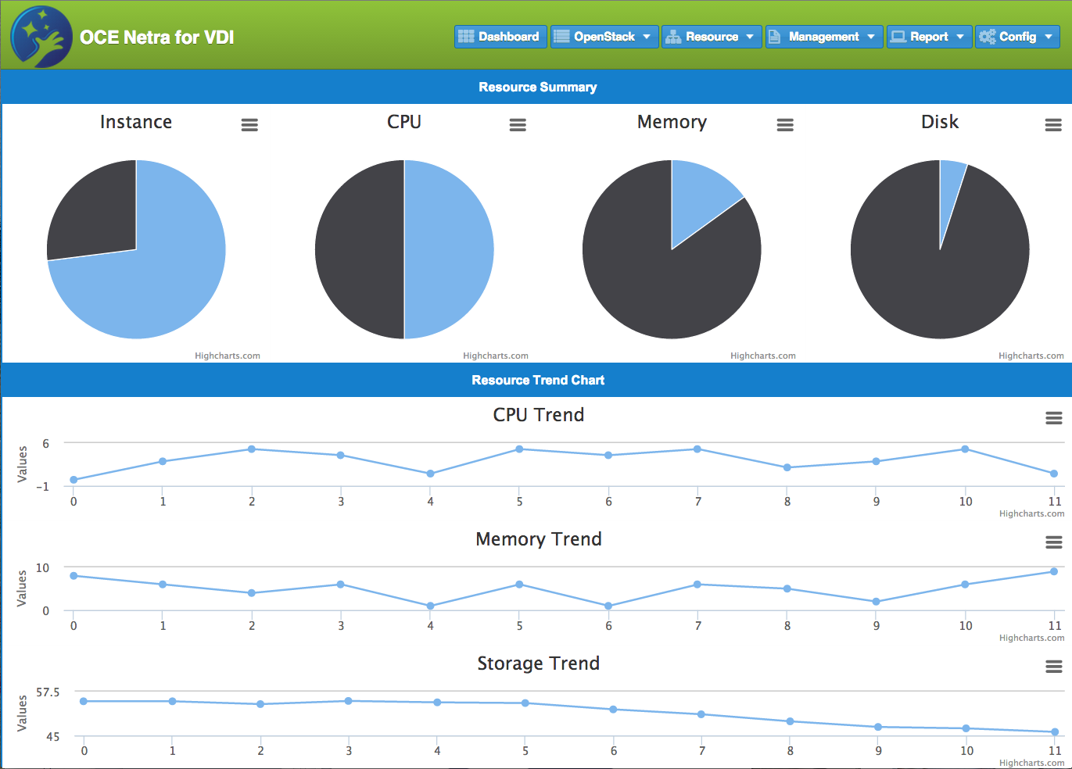
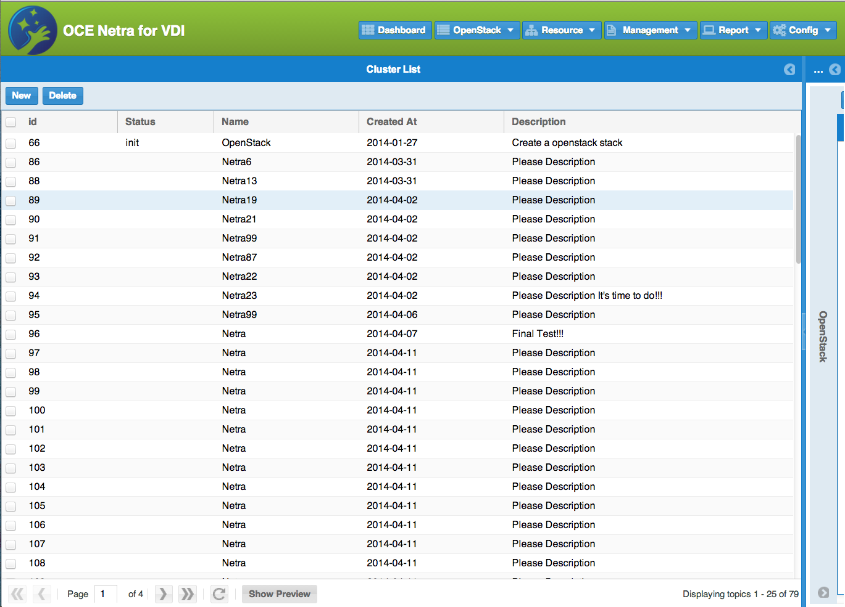
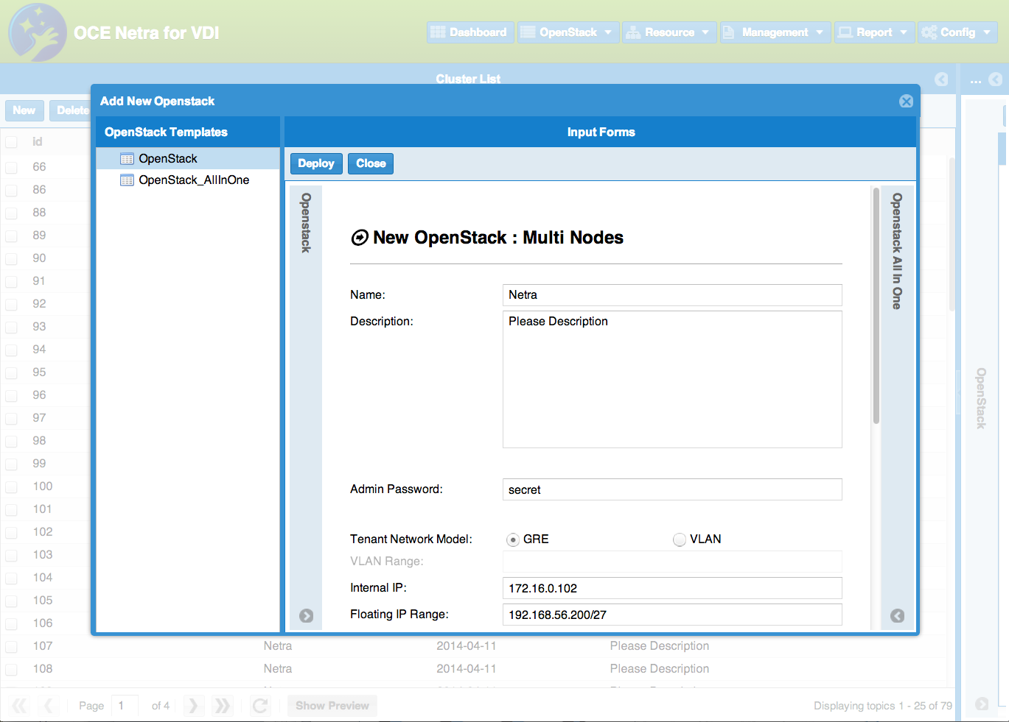
OCE Netra is …
DSL Template를 이용해 Full Software Stack을 오케스트레이션 할 수 있는 소프트웨어
Netra는 API기반의 서비스로 개발되어 외부에서 API 요청이 왔을때 이에 해당하는 일을 처리하며 DSL Template을 이용해 Full Software Stack을 기술하면 사용자가 선택한 가상서버, 네트워크, 스토리지를 이용해 필요한 소프트웨어를 설치하고 환경설정하는 등의 프로비져닝에 관련된 모든 기능을 제공한다
Notes:
Netra는 DSL Template를 이용해 Full Software Stack을 프로비져닝할 수 있는 오픈소스 프로젝트 입니다.
Ruby를 이용해 개발하며 지원하는 OS는 Linux, Unix, Windows, OSX등이다. Netra는 API기반의 서비스로 개발되어 외부에서 API 요청이 왔을때 이에 해당하는 일을 처리하며 DSL Template을 이용해 Full Software Stack을 기술하면 사용자가 선택한 가상서버, 네트워크, 스토리지를 이용해 필요한 소프트웨어를 설치하고 환경설정하는 등의 프로비져닝에 관련된 모든 기능을 제공합니다.

Slide 9
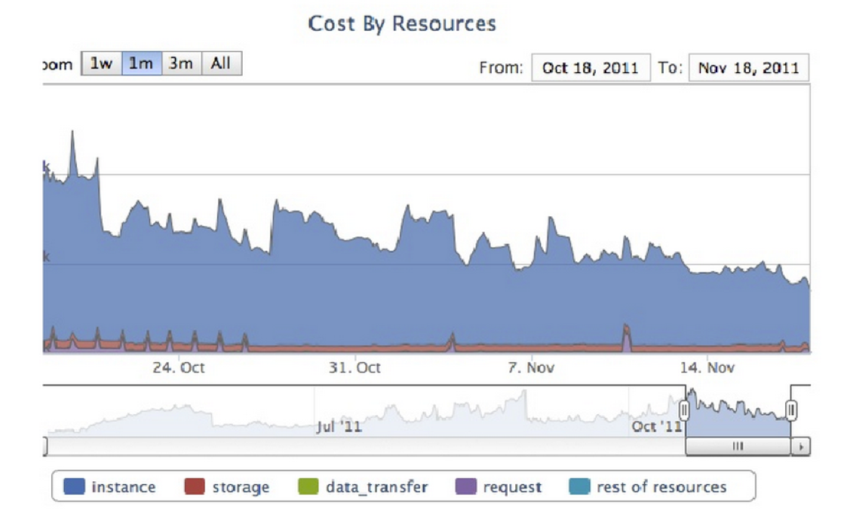
Why Netra? Dynamic Servers

Slide 10
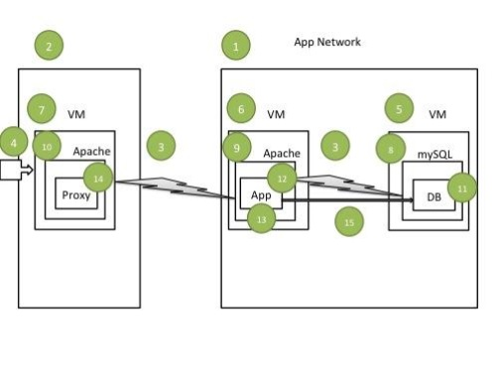
Why Netra? Human Error & Time

Slide 11
페이스북, 1명이 서버 2만대 관리하는 비결
김우용 기자/ yong2@zdnet.co.kr 2013.11.26 / AM 10:23
페이스북은 IT인프라에 대한 매뉴얼 관리를 최대한 제거했다. 서버와 저장매체는 오픈컴퓨트프로젝트(OCP)에 기반한 디자인 덕분에 도구없이도 교체가능하다. 사이보그(Cyborg)라 불리는 시스템은 오작동하는 서버들을 자동으로 수리하며, 셰프(Chef) 같은 프로비저닝도구가 수천대의 서버 관리를 도와준다.
페이스북의 최신 자동화 툴은 클러스터플래너란 것이다. 페이스북은 끊임없이 비즈니스 요구사항 변화에 맞추기 위해 수천대의 서버를 규칙적으로 배포한다. 클러스터플래너는 전세계 데이터센터에 걸쳐 서버 클러스터의 최적 위치를 찾아준다.
그는 "우리가 효율적으로 서버 수리를 할 수 있는 건 데이터를 수집하고 분석하는 자동화된 시스템을 보유했기 때문"이라며 "사이보그는 재시작 같은 단순한 작업을 요하는 서버수리를 시도한다"라고 설명했다.

Slide 13
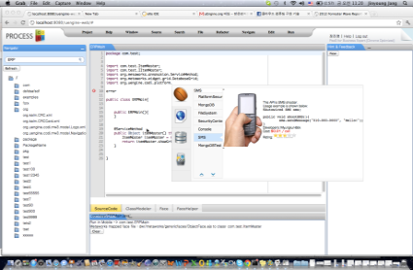
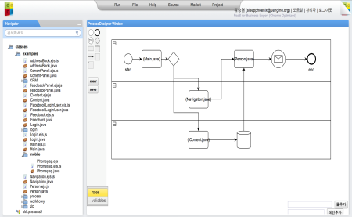
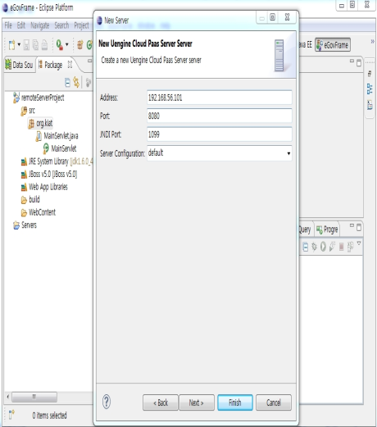
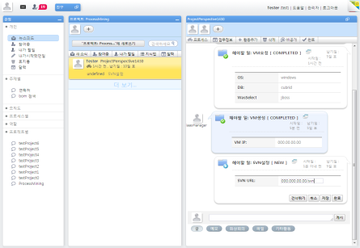
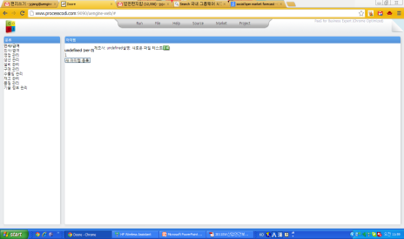
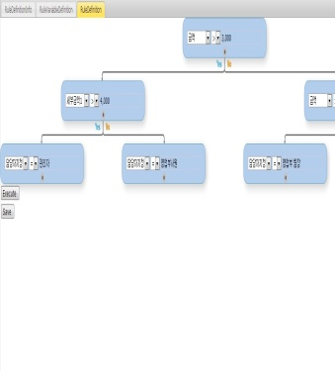
OCE Garuda : PaaS
제공자-운영자-소비자가 참여하여 개발~앱스토어까지의 생태계 사이클을 참여자가 IaaS의 직접적인 핸들링 없이 지원
모델링 & 개발
클라우드테스트
(이미지) 빌드
게시
취득 & 커스터마이징
피드백
웹에서 개발
모델링
아키텍트
개발자
표준 프레임워크
개발 커뮤니티
운영자
가입자
앱스토어
셀프서비스

Slide 14
Garuda Architecture
Build Time
Run-Time
Load info
forward
message
Tools
Artifacts
Package
Instance
Master
App1
App2
…
PaaS RT
Composite UI
OSGi Container
Visual Mashup
Node1
HA
Proxy
….
BPMN
Process Modeler
BPMN
(*.process)
App
Bundle
App1
PaaS RT
Calls
OSGi
Bundle
packager
OSGi Container
Cloud IDE
JAVA
Node2
Automated
By
CI tool
(Jenkins)
Upload to
App Store
instanciation
Vaadin Designer
Vaadin UI
Netra
VM Template
Stay In SCM
(e.g.Git)
App repo.
PaaS RT
App Bundles
(*.jar)
OSGi Container
Image

Slide 15
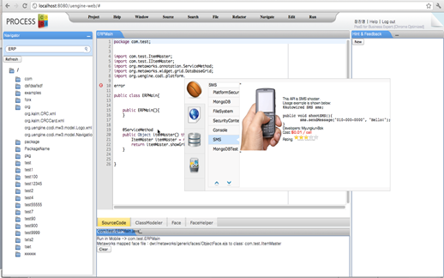
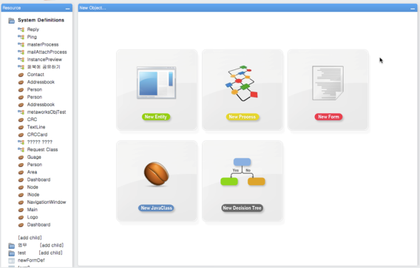
Cloud IDE
설치 없는 빠른 개발
BPM 플랫폼과 연동되어 빠른 ‘프로세스 앱’ 개발
Import from Cloud
- Web Service Import
- Database
개발된 결과물 (앱)은 OSGi번들 형식의 표준적 방식으로 패키징됨
J2EE Compliant
▼ Manageable Object Types
 Accessing Component Store by code assist.
Cf. Google Apps Scripts
▼ Database Objects
Notes:
ㅇ

Slide 16
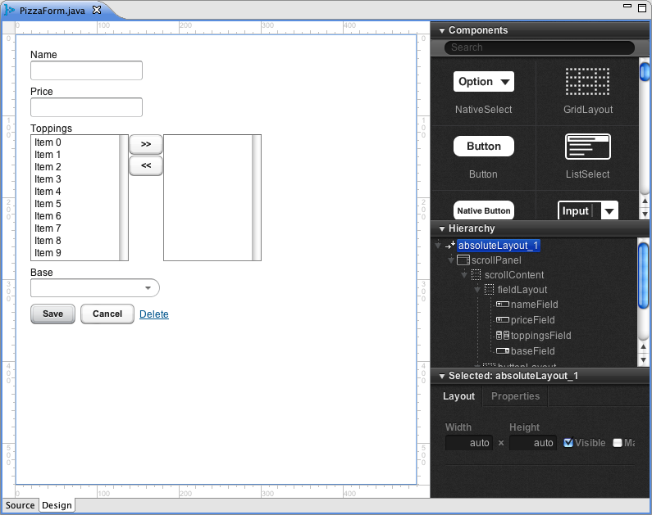
Vaadin UI Designer Integration
UI Design in Vaadin wysiwyg designer
Source editing in Cloud IDE

Slide 17
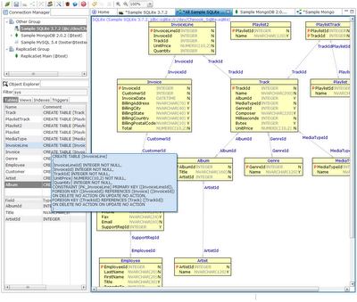
Tadpole Integration
DAO auto generation (JPA)
DB Modeling in Tadpole
JPA programming in Cloud IDE
Round-trip*
Notes:
ㅇ

Slide 18
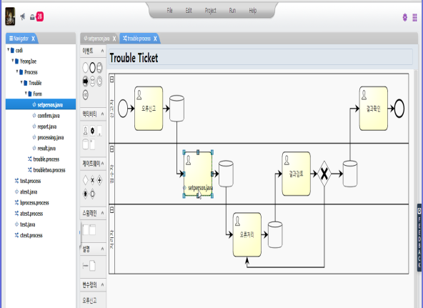
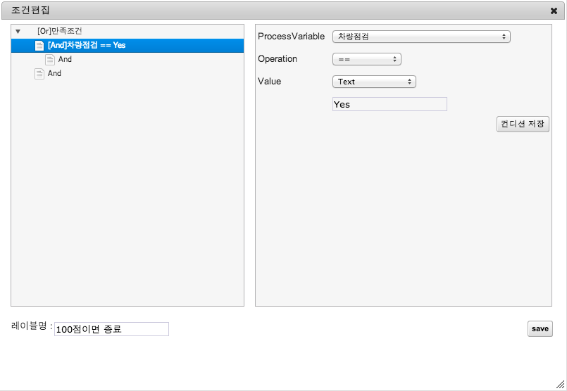
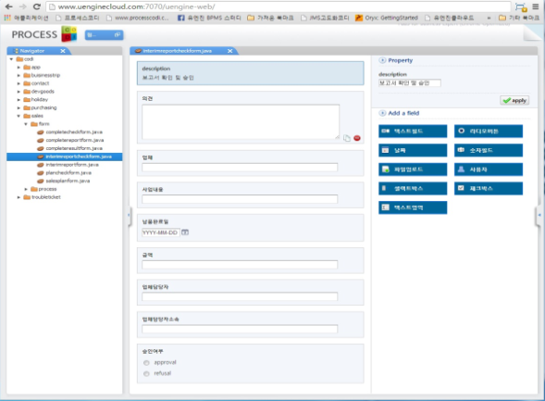
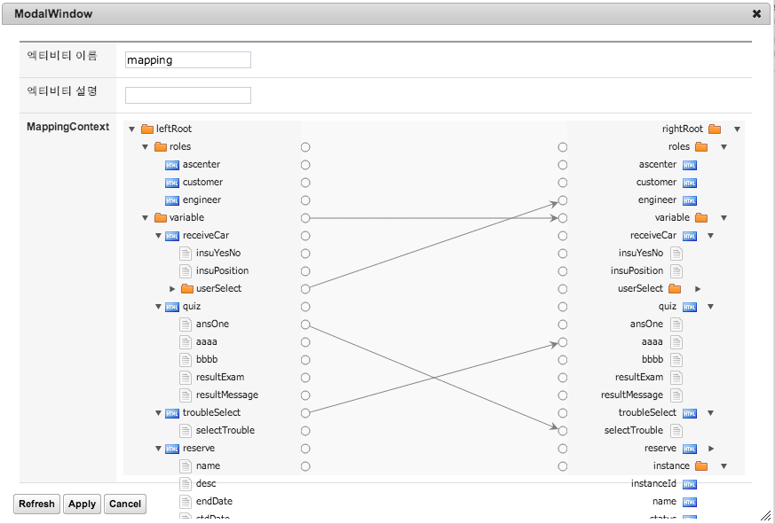
BPMN Process Modeler
업무 전문가를 위한 실행가능 프로세스 언어 – BPMN
GUI기반 비즈니스 룰 정의
웹서비스 통합 (*CSB)
비즈니스 폼
데이터 매핑
DB 쿼리 자동화
SQL 툴
프로세스 정의
룰 정의
비즈니스 폼
웹서비스 통합
Notes:
ㅇ

Slide 19
Garuda’s OSGi based PaaS Runtime
Service
Standard
Implementation
Application
Process Mgmt.
BPMN
uEngine
Web 2.0 UI
Vaadin
Integration
JAX-RS
Apache Wink (CXF)
Web Service
Servlet
Jetty
Persistence
JPA
Eclipse Link (Gemini)
AOP / Security
Spring
Spring DM
OSGi Container

Slide 20
Why OSGi?
More modular, so share more (at library level)
More dynamic, so easily automated
Provides standard J2EE framework including JAX-RS, JPA and Spring with whiteboard pattern.

Slide 21
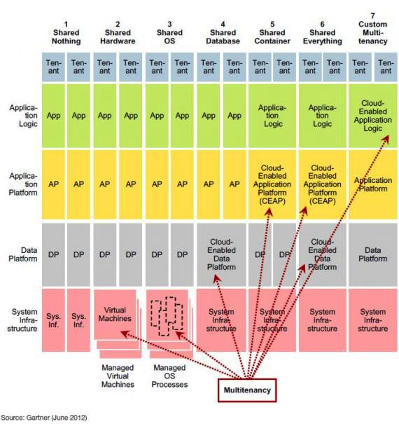
Garuda Multi-tenancy
OSGi allows sharing model at component level
BPM allows tenants customize their business logic

Slide 23
OCE Flamingo : Big Data PaaS
빅 데이터 분석 및 서비스 플랫폼
Browser
모바일
인포메이션 카탈로그
Search
서비스
요청
인포메이션 유형 | 보안등급 | 생성주기 | 형식
사용자 친밀도 | 1 | 매일 새벽2시 | XML
아이템 추천 | 2 | 매일 새벽 1시 | JSON
구매 성향 | 3 | 매일 저녁 8시 | XML/JSON
오피니언 리더 점수 | 2 | 매일 오전 10시 | XML/JSON
시스템
Open
API
5
데이터 이용자
6
데이터 이용자
분석 결과를 외부에 제공하기
위해 Open API 로 노출
분석 결과를 재사용
4
7
Browser
디자이너
Search
MapReduce 분석 모듈
분석 결과
검증
수집
로그 데이터
그래프 분석
리더 선출
1
3
데이터 분석가
형태소
분석
사용자별 평가
로그 데이터
오피니언 리더 점수
데이터 시각화를 위한 Chart
2
워크플로우 디자인
데이터 분석가
서비스 기획자
Notes:
OCE Big Data Platform이 보는 플랫폼 비전은 다양한 데이터를 분석하고 그 데이터를 서비스로 만들어서 다시 서비스에서 재사용 가능한 EcoSystem이 가능한 환경을 개발하는 것.
이러한 환경은 Cloud IaaS 를 기반으로 확장가능한 인프라를 제공해야 함.

Slide 24
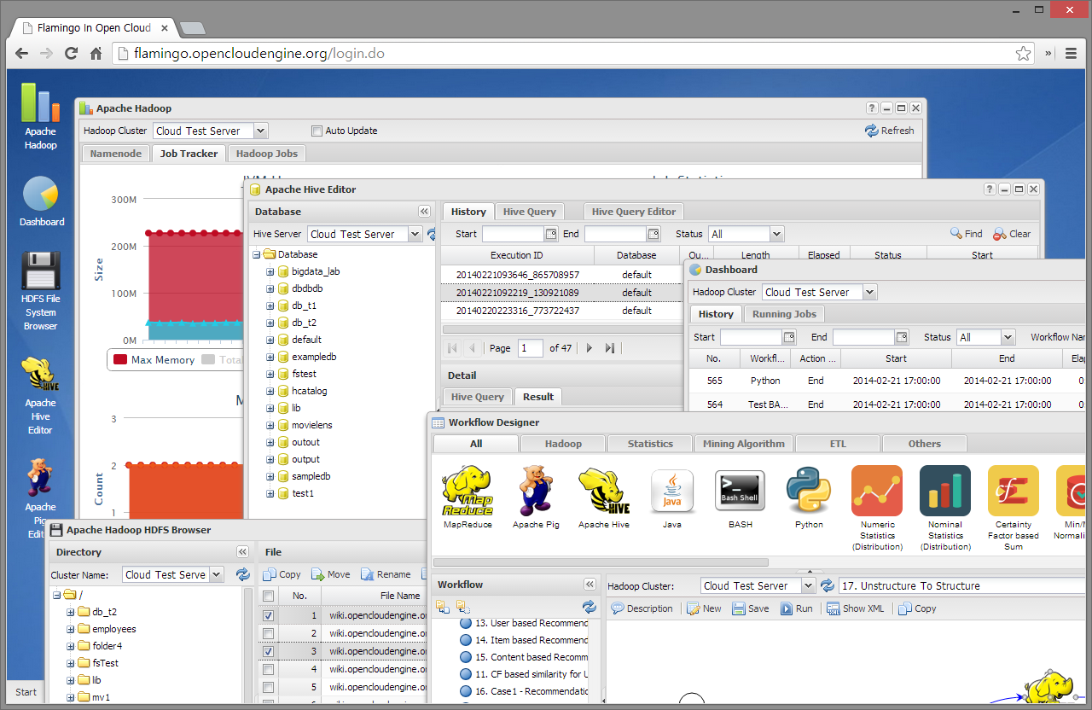
Big Data Platform for Data Analyst & Developer
데이터 분석가 및 개발자가 어떠한 복잡한 하둡 환경 설치 없이 빅데이터 분석 앱을 개발하고 사용
MapReduce Workflow Designer
Big Data Infra Monitoring
File Manager
ETL Script Editor
SQL Editor
Job Scheduler
MapReduce Mining Algorithm & ETL

Slide 25
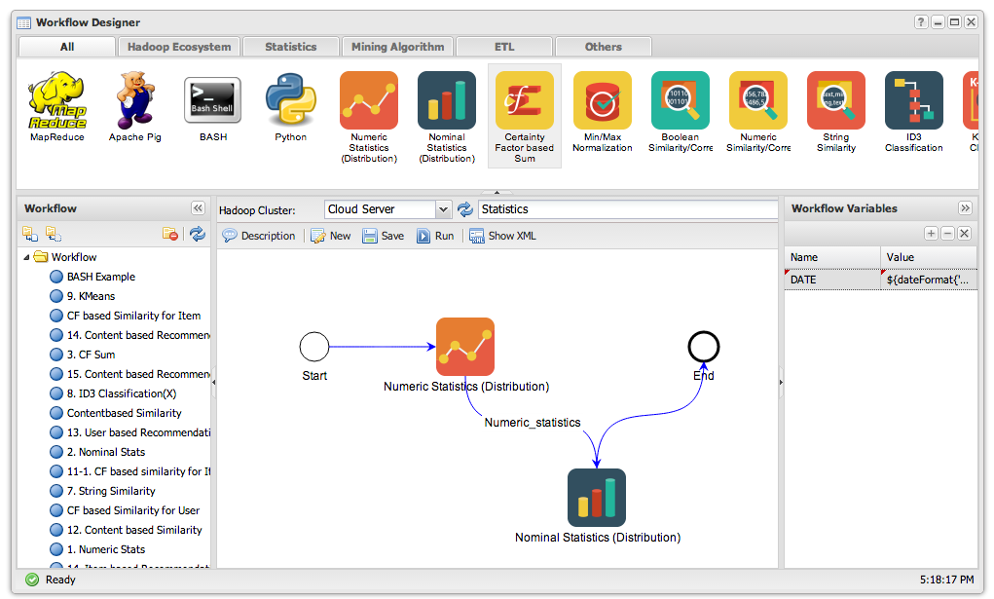
Big Data Platform for Analytics Application Service
기 개발한 분석 애플리케이션을 통합하여 재활용 가능
분석 애플리케이션을 서비스로 전환
병렬 컴퓨팅으로 동작하는 ETL 및 Algorithm 기본 제공

Slide 26
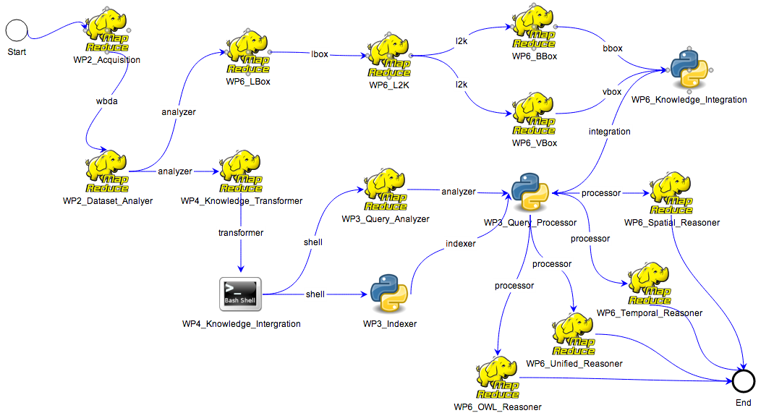
Big Data Platform for Analytics Application Service

Slide 27
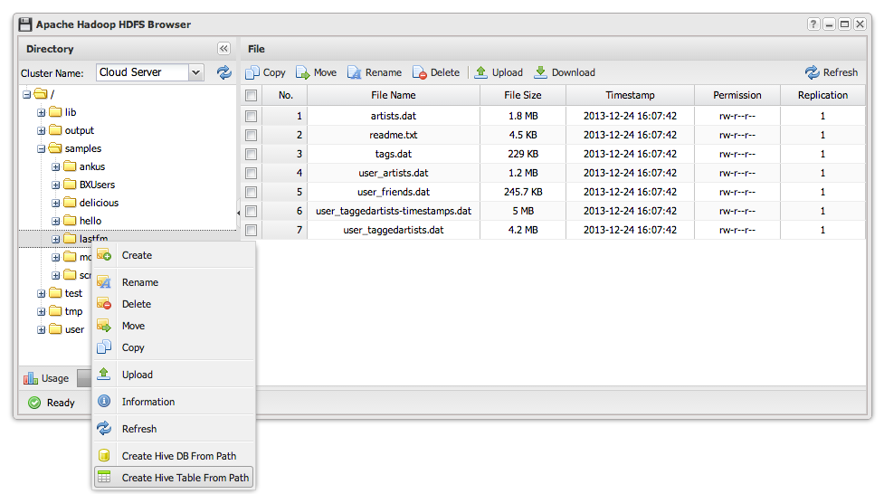
Big Data Platform for Massive File Service
빅데이터 인프라의 일부분인 분산 파일 시스템을 웹 환경에서 직접 제어(커맨드 라인 방식에서 탈출)
로그 파일을 관리(복사, 이동 등등)하고 변경을 모니터링 하고 로그 파일을 테이블로 전환하는 등의 기능 제공

Slide 28
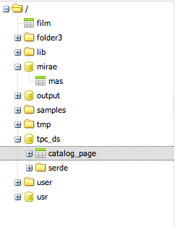
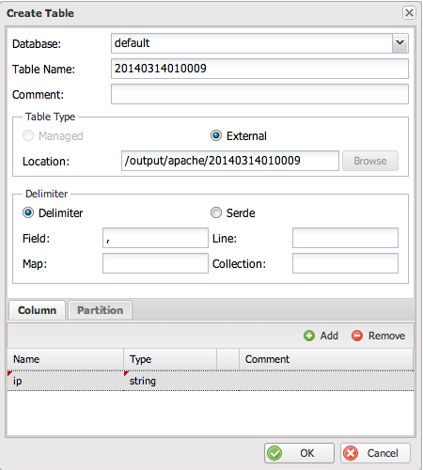
Big Data Platform for Massive File Service
Flamingo에서는 사용자가 주로 하는 행위에 최적화하여 기능을 제공하고 로그를 데이터베이스로 전환하여 고성능의 빅데이터 기술을 활용하여 데이터 처리 가능
디렉토리를 Hive DB와 Table로 전환
브라우저에서는 Hive DB와 Table 경로를 다른 아이콘으로 표시하여 확인

Slide 29
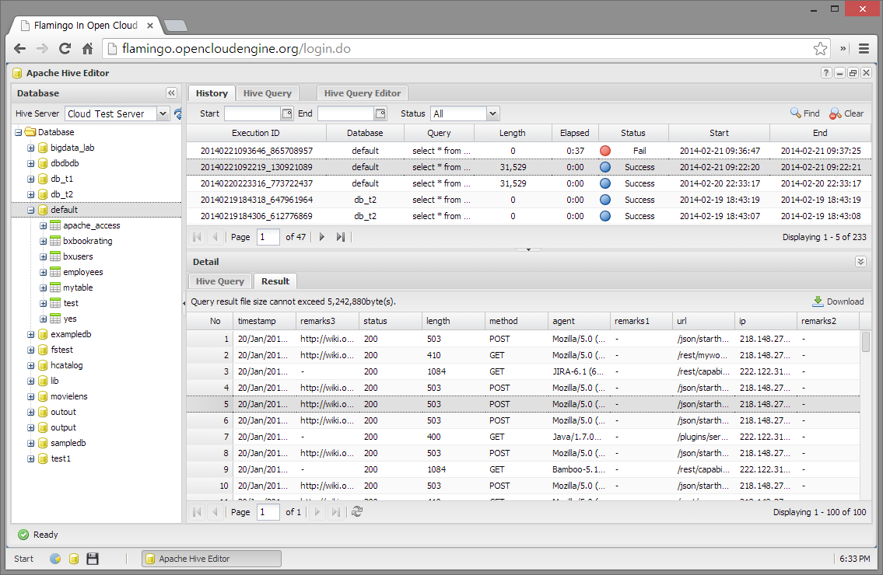
Big Data Platform for Query Service
SQL Query를 기반으로 한 빅 데이터 쿼리 서비스
SQL Query를 위한 파일 메타 관리 서비스
개발자 및 분석가는 빠르게 웹 브라우저 상에서 저장되어 있는 정형 데이터를 클라우드/빅데이터 인프라에서 분석

Slide 30
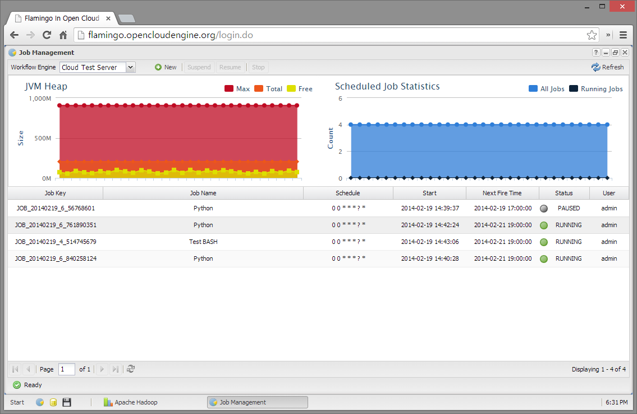
Big Data Platform for Batch Scheduling Service
복잡한 워크플로우를 운영환경에서 배치 작업으로 전환하여 데이터 프로세싱 가능

Slide 31
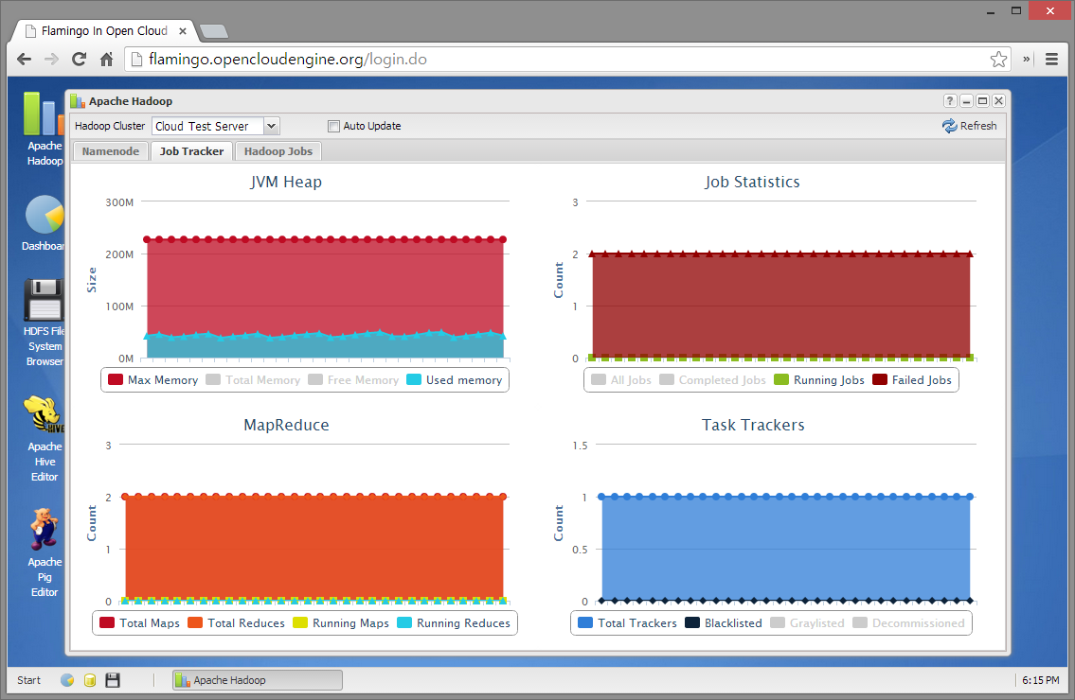
Big Data Platform for Hadoop Job Monitoring Service
클라우드/빅데이터 인프라에서 동작하는 빅데이터 클러스터의 상태정보 모니터링 기능 제공

Slide 32
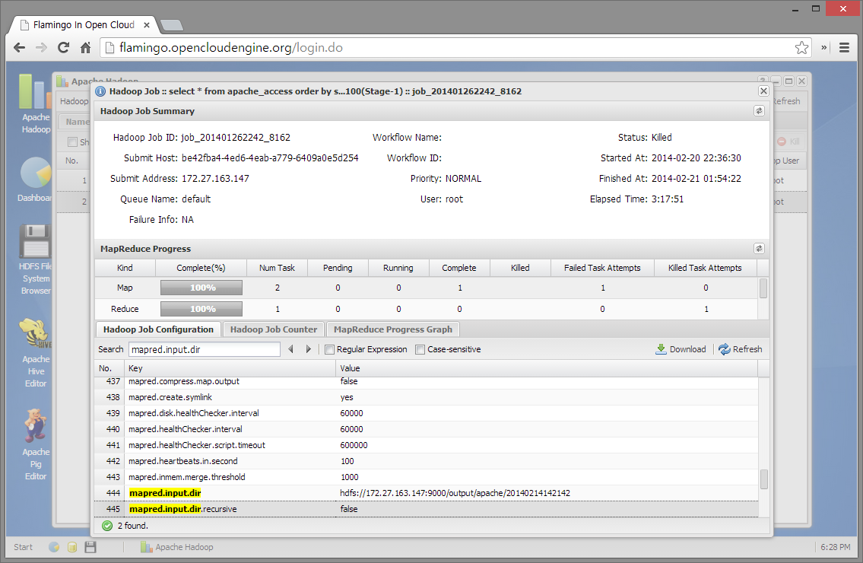
Big Data Platform for Hadoop Job Monitoring Service
분석 작업의 현황을 상세하게 모니터링 하는 기능을 제공

Slide 33
OCE: Differenciators
Sustainable 국내 오픈소스 기업 중심 기술 지원 및 서비스 체계 가동
Advanced PaaS BPaaS (CSB), 빅데이터와 소셜 등 최신 기술의 적용을 용이하게
Customizable 용도에 맞게 (예: Bigdata PaaS, 중소기업 업무시스템용 PaaS, Game As A Service, Mobile App Plaform 등) 커스터마이징을 원하는 경우 서비스가 가능

Slide 34
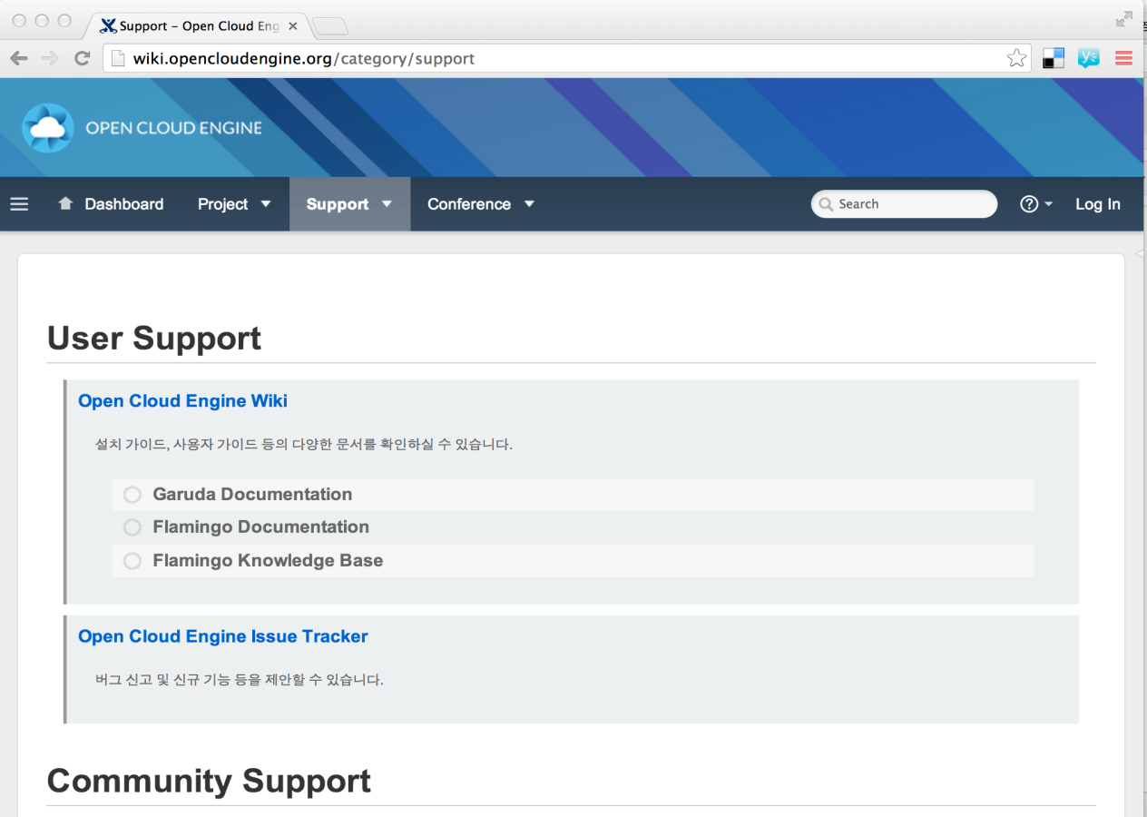
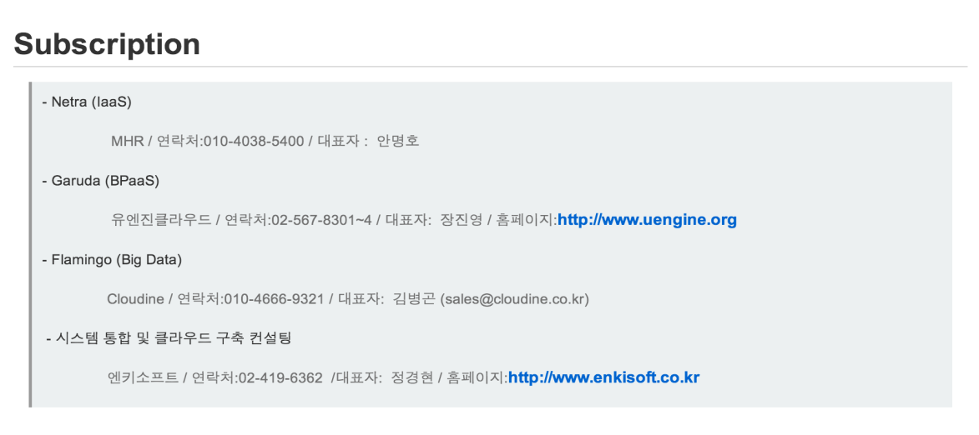
Getting Support
www.opence.org

